Slide 1
Workshop
HTML5 & CSS3

Slide 2
เตรียมความพร้อม
ติดตั้ง Visual Studio Code
ทำการ Install Extensions ชื่อ HTML Boilerplate ให้กับ Visual Studio Code https://marketplace.visualstudio.com/items?itemName=sidthesloth.html5-boilerplate (สำหรับเป็นตัวช่วยในการพิม Tag HTML5 )
ทำการ Install Extensions ชื่อ Live Server ให้กับ Visual Studio Code https://marketplace.visualstudio.com/items?itemName=ritwickdey.LiveServer (สำหรับ แสดงผลเรียลไทม์หลังจากกด Save)

Slide 3
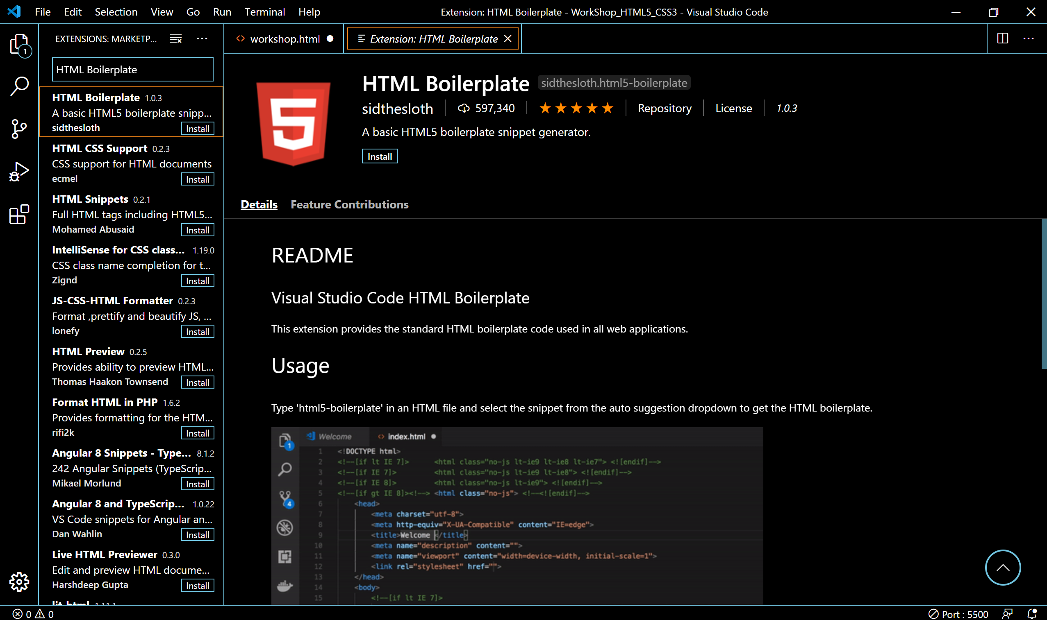
Install Extensions
1 คลิ๊ก Icon Extensions
2 Search Name
3 Install

Slide 4
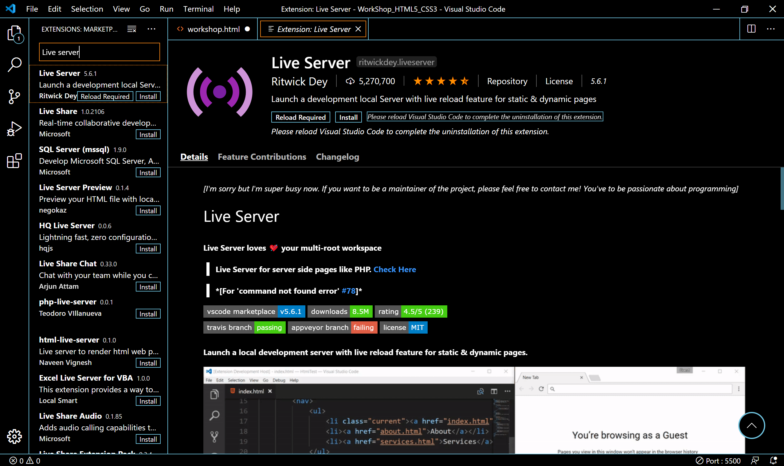
Live Server
1 คลิ๊ก Icon Extensions
2 Search Name
3 Install

